Slide 1
Nội dung buổi học trước
Giới thiệu PHP
Cơ chế hoạt động của WebServer
Cú pháp và qui ước trong PHP
Ví dụ và thực hành PHP cơ bản
Chấm bài thi giữa kỳ.
Theo dõi tình hình làm Đồ Án.

Slide 2
Nội dung
Cơ chế truyền nhận dữ liệu.
Truyền nhận qua phương thức GET
Truyền nhận qua phương thức POST
Một số ví dụ
Thực hành

Slide 3

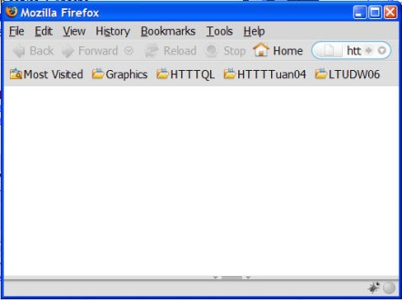
Cơ chế truyền nhận dữ liệu
Web browser (client) gởi dữ liệu đến website thông qua các HTML Control (Form Field).
www.example.com
Apache / IIS
Internet /
Intranet
3
7
6
Webserver
Server-side-script
Parser (PHP, ASP,…)
2
5
4
8
Database
Server
Disk
Driver
Web Browser
1

Slide 4
Cơ chế truyền nhận dữ liệu
Web server nhận và xử lý dữ liệu và trả kết quả cho client.
Web Browser
www.example.com
Yêu cầu trang b.php
2
Internet /
Intranet
a.php
7
Webserver

Slide 5
Cơ chế truyền nhận dữ liệu
Web Browser
www.example.com
2
Internet /
Intranet
a.php
Yêu cầu trang b.php
7
Webserver

Slide 6
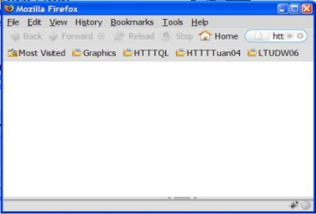
Cơ chế truyền nhận dữ liệu
Web Browser
www.example.com
2
Internet /
Intranet
a.php
b.php
7
Webserver

Slide 7

Cơ chế truyền nhận dữ liệu
a.php
b.php
Web Browser
www.example.com
2
Internet /
Intranet
a.php
b.php
7
Webserver

Slide 8
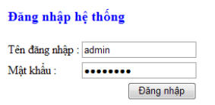
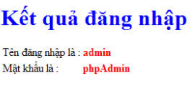
Cơ chế truyền nhận dữ liệu
a.php
b.php

Slide 9
Cơ chế truyền nhận dữ liệu
Web Browser
www.example.com
2
Internet /
Intranet
7
Webserver

Slide 10
Cơ chế truyền nhận dữ liệu
Textbox: txtUsername = admin
Password Box: txtPassword = phpadmin
Web Browser
www.example.com
2
Internet /
Intranet
7
Webserver
Yêu cầu trang xuly.php

Slide 11
Cơ chế truyền nhận dữ liệu
Web Browser
www.example.com
2
Internet /
Intranet
txtUsername = admin
7
txtPassword = phpadmin
Webserver
Yêu cầu trang xuly.php

Slide 12
Cơ chế truyền nhận dữ liệu
Web Browser
www.example.com
txtUsername = admin
2
Internet /
Intranet
txtPassword = phpadmin
Yêu cầu trang xuly.php
7
Webserver

Slide 13
Cơ chế truyền nhận dữ liệu
2
Internet /
Intranet
txtUsername = admin
txtPassword = phpadmin

Slide 14
Cơ chế truyền nhận dữ liệu
Trang web nhập dữ liệu
  Sử dụng đối tượng <form>
  Nhập liệu thông qua các formfield
  Thực hiện việc truyền dữ liệu qua Submit
<form action=“xuly.php" method ="post">
Username: <input type="text" name=“txtname"/>
Password: <input type="text" name=“password"/>
<input type ="submit">
</form>

Slide 15
Cơ chế truyền nhận dữ liệu
Trang web nhận dữ liệu (URL): Sử dụng các biến toàn cục của PHP
    –$_POST[“FieldName”]
    –$_GET[“FieldName”]
    –$_REQUEST[“FieldName”]

Slide 16
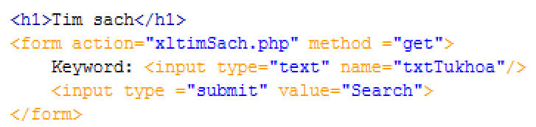
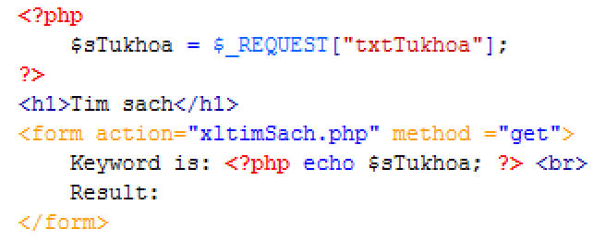
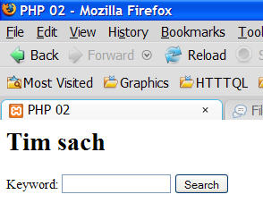
Cơ chế truyền nhận dữ liệu
timSach.php
xltimSach.php

Slide 17
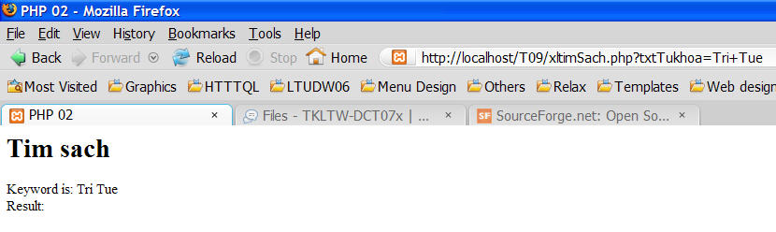
Cơ chế truyền nhận dữ liệu
xltimSach.php

Slide 18
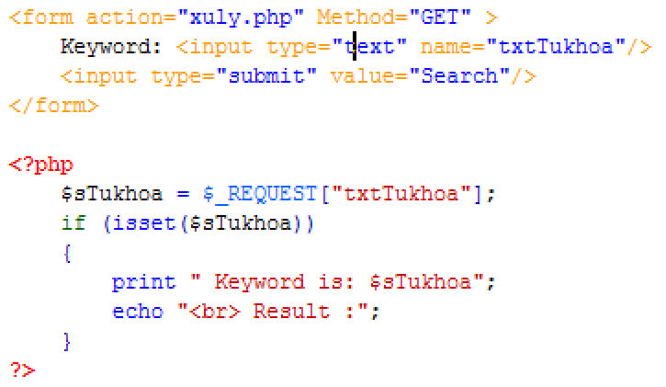
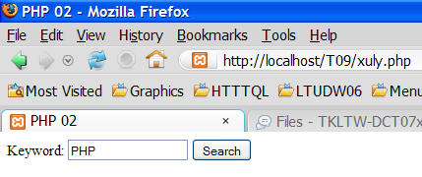
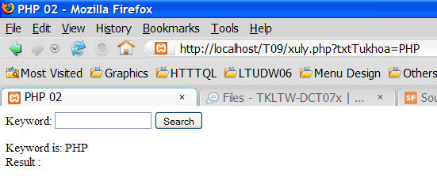
Ví dụ: xuly.php
xuly.php

Slide 19
Phương thức GET
Tham số truyền đi qua địa chỉ URL
  http://domain/pathfile?=fieldname1=value1&fieldname2=value2
  http://localhost/xuly.php?txtTukhoa=“ABC”
  Nhận dữ liệu thông qua các biến toàn cục
  $_GET[“FieldName”]
  $_REQUEST[“FieldName”]

Slide 20
Phương thức GET
Ưu điểm:
  Có thể bookmark địa chỉ URL
  Có thể giả lập truyền nhận dữ liệu mà không thông qua Form
  Khuyết điểm:
  Không có tính bảo mật
  Dung lượng giới hạn
  URL submit được lưu lại trên Server

Slide 21
Phương thức POST
Tham số truyền ẩn bên trong
  Nhận dữ liệu thông qua các biến toàn cục
  $_POST[“FieldName”]
  $_REQUEST[“FieldName”]

Slide 22
Phương thức POST
Ưu điểm:
  Bảo mật
  Không giới hạn dung lượng truyền dữ liệu
  Khuyết điểm:
  Trang web trả về không thể bookmark
  Có thể bị lỗi khi Back hoặc Refresh (expired)
  Security gây khó khăn cho vấn đề truyền dữ liệu

Slide 23

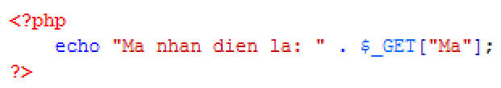
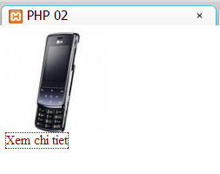
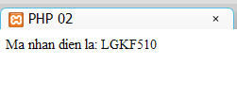
Một số ví dụ
Get.html
nhandang.php
Get.html
nhandang.php

Slide 24
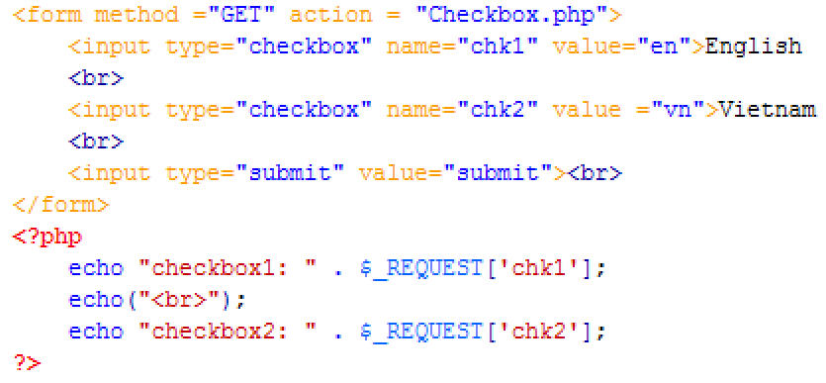
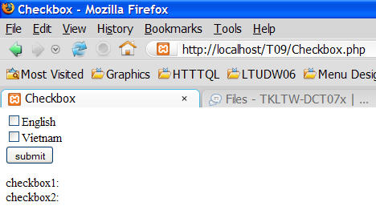
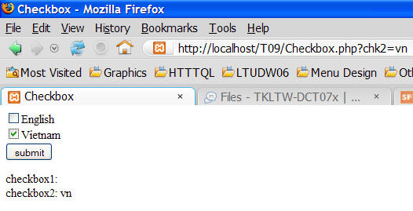
Một số ví dụ
Checkbox.php

Slide 25
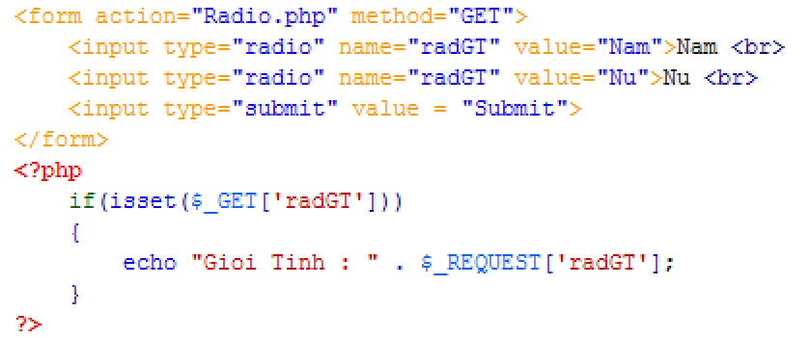
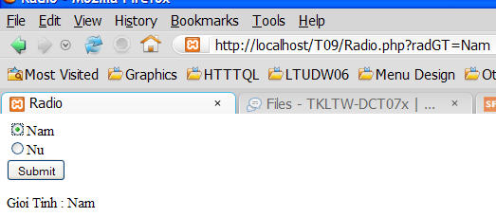
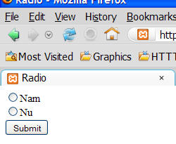
Một số ví dụ
Radio.php

Slide 26
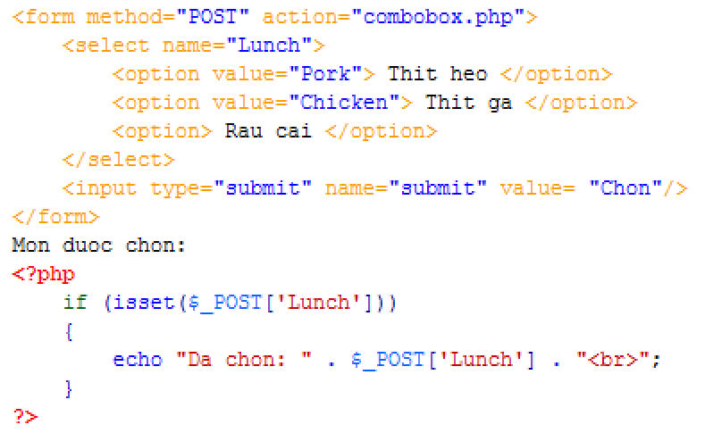
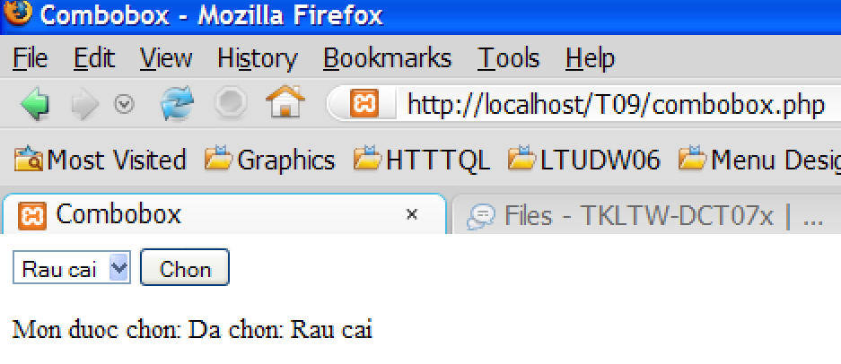
Một số ví dụ
combobox.php

Slide 27
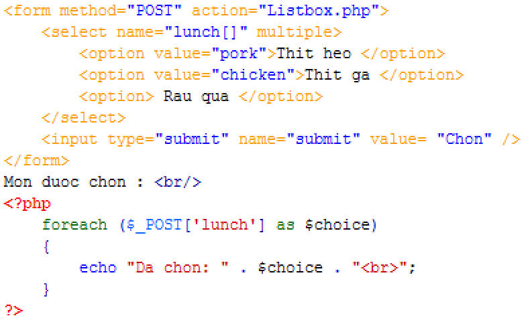
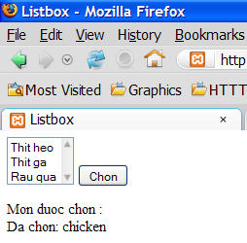
Một số ví dụ
Listbox.php

Slide 28
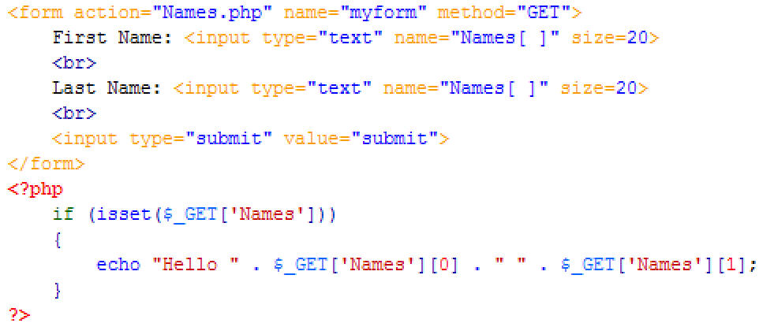
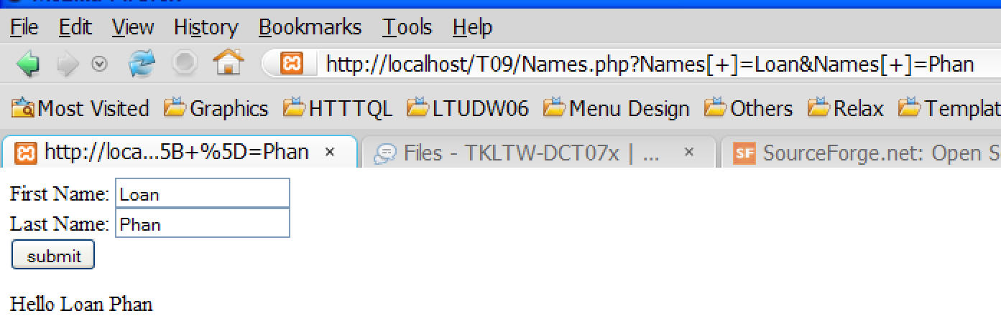
Một số ví dụ
Names.php
Sử dụng mảng trong truyền nhận dữ liệu

Slide 29
Một số ví dụ
Demo (Reference từ Examples của Thầy Cao Thanh): ☺
http://localhost/T06/dangnhap.php
Client gửi dữ liệu bằng phương thức get
File gửi dữ liệu tách rời file xử lý & hiển thị kết quả
Trong ví dụ có HTML form + JavaScript DOM + PHP
http://localhost/T06/form.php
Client gửi dữ liệu bằng phương thức post
File form vừa gửi dữ liệu vừa xử lý & hiển thị kết quả
File form.php là 1 file kết hợp.

Slide 30
Tham khảo
http://www.w3schools.com/php/
http://vn2.php.net/manual/en/langref.php
http://vn2.php.net/manual/en/funcref.php
Google ….

Slide 31
Bài thực hành PHP truyền nhận dữ liệu
  Thực hành lại các bài đã Demo.

